Slide 1
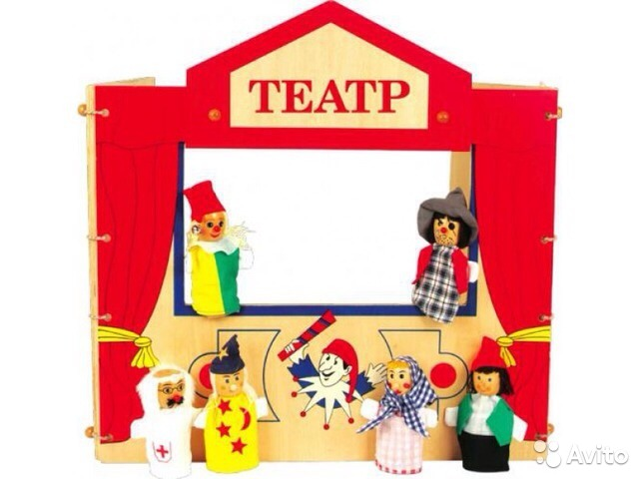
СВОИМИ РУКАМИ
«В мире сказок»

Slide 2
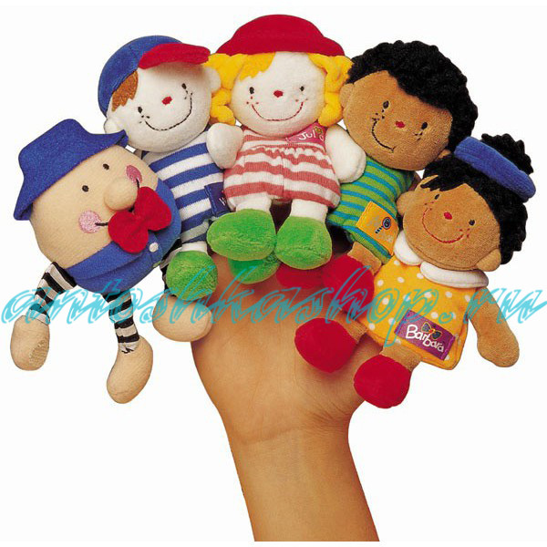
Пальчиковый театр из фетра

Slide 3
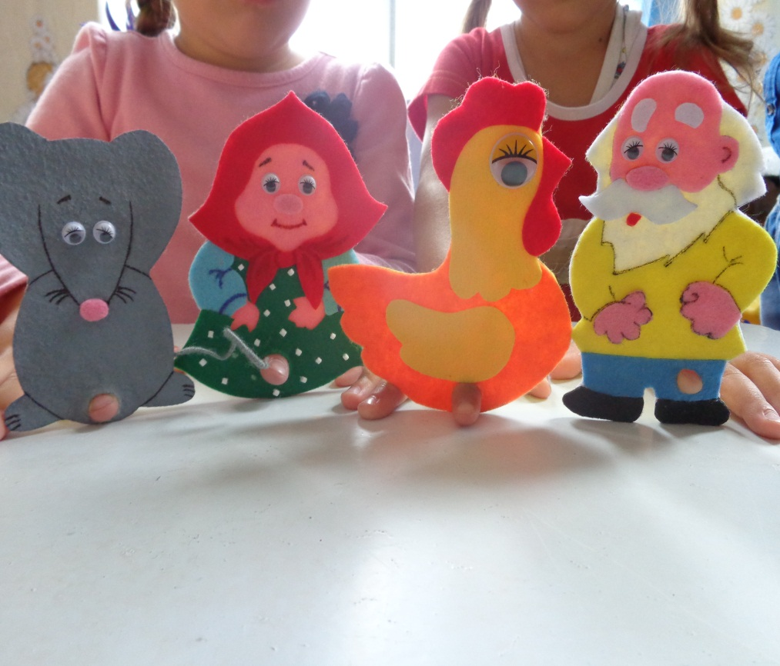
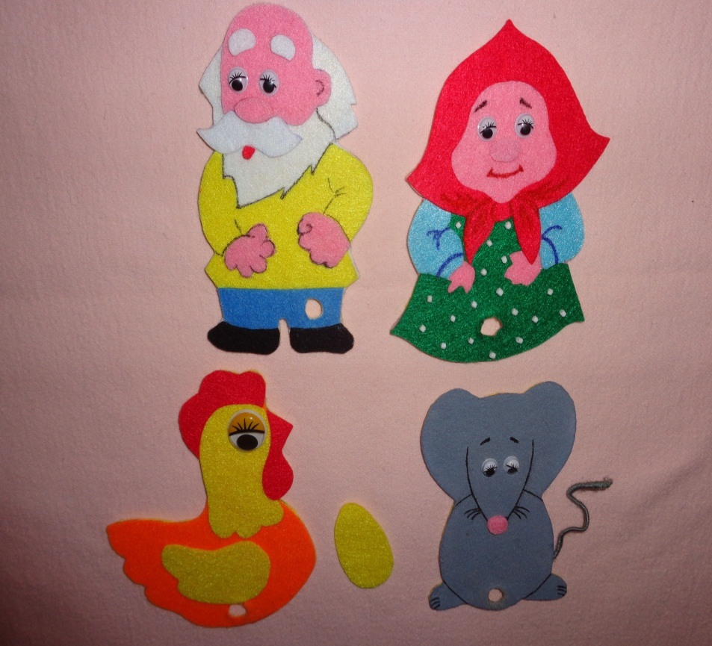
Герои сказки «курочка ряба» на фланелеграфе и пальчиках

Slide 4
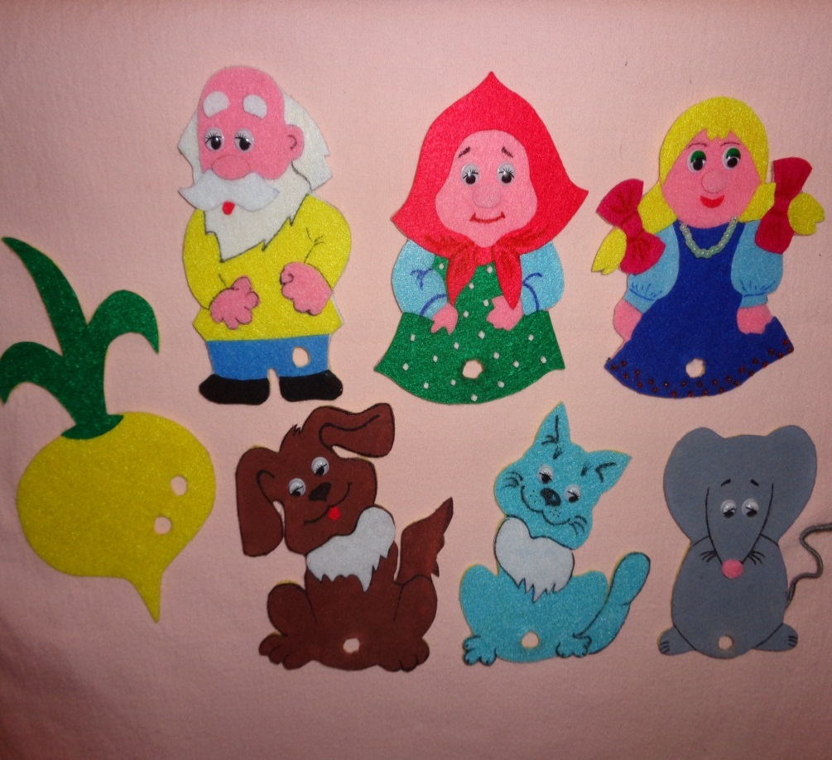
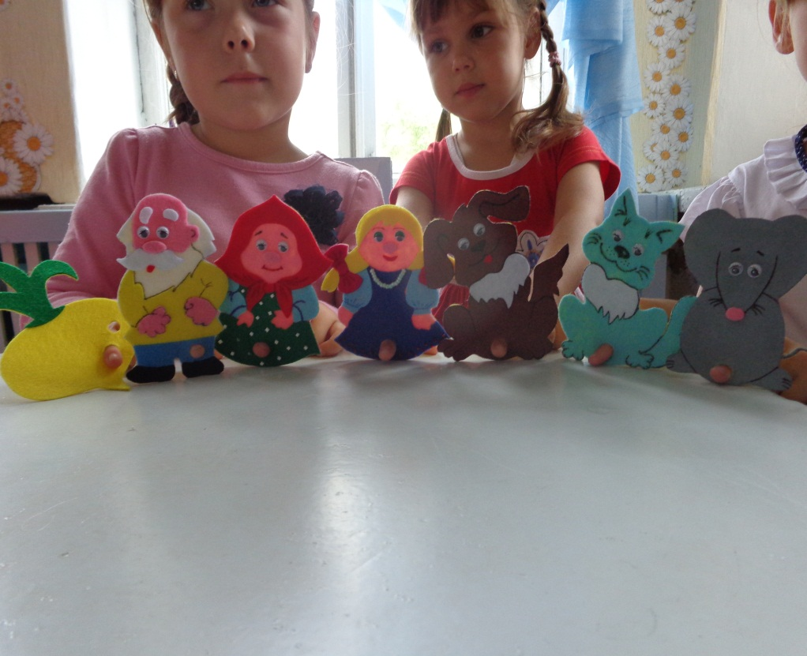
Герои сказки «репка» на фланелеграфе и пальчиках

Slide 5
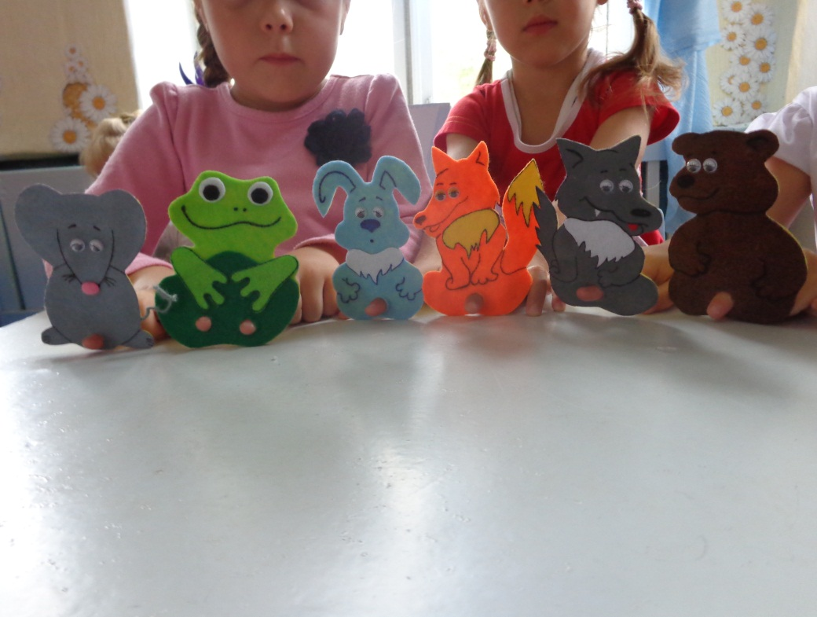
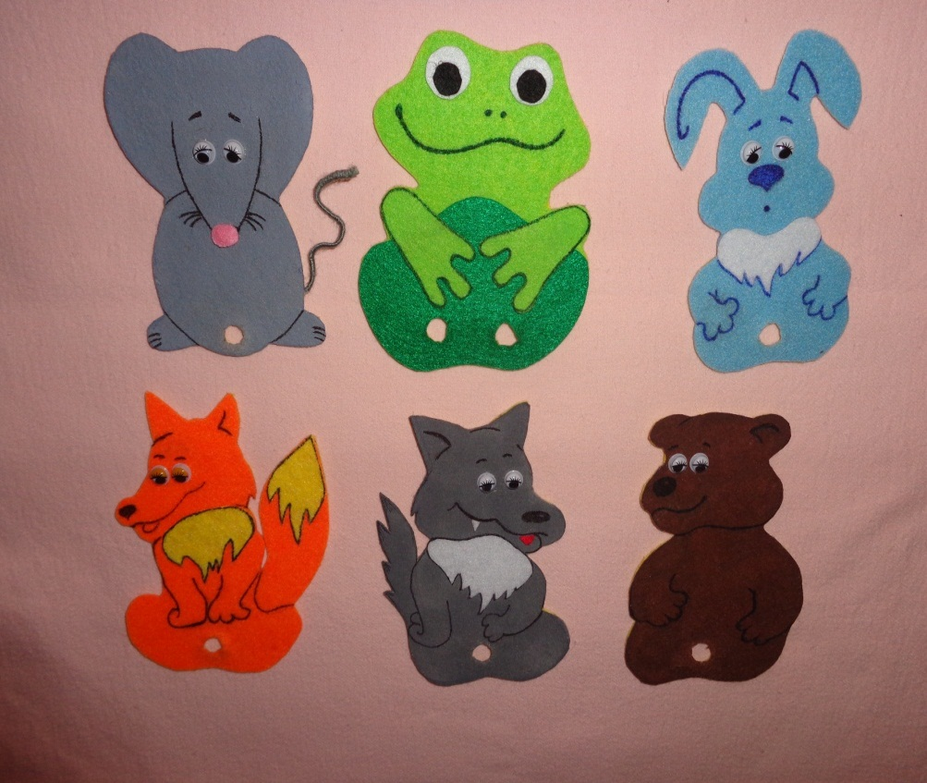
Герои сказки «теремок» на фланелеграфе и пальчиках

Slide 6
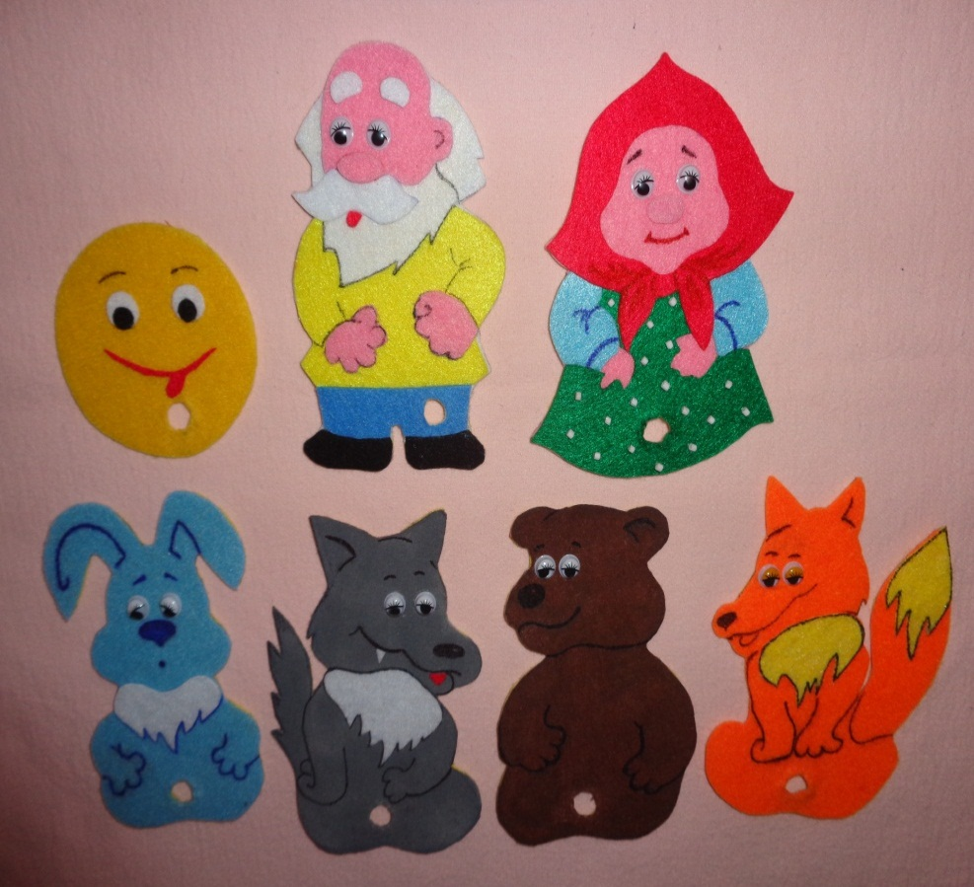
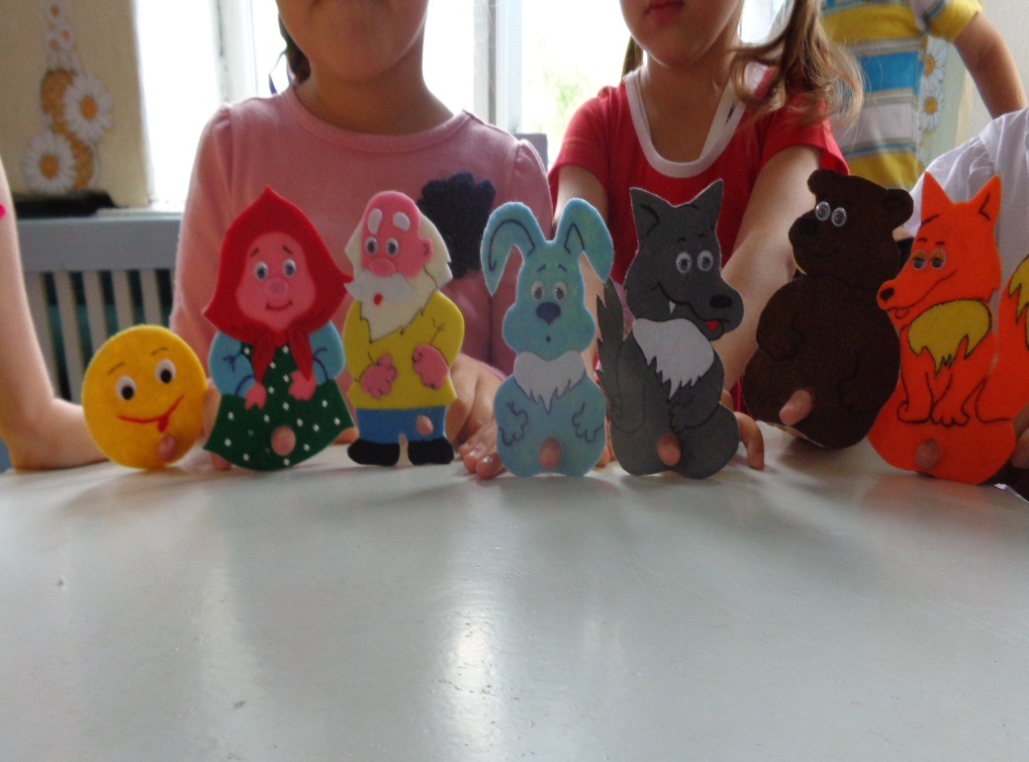
Герои сказки «колобок» на фланелеграфе и пальчиках

Slide 7
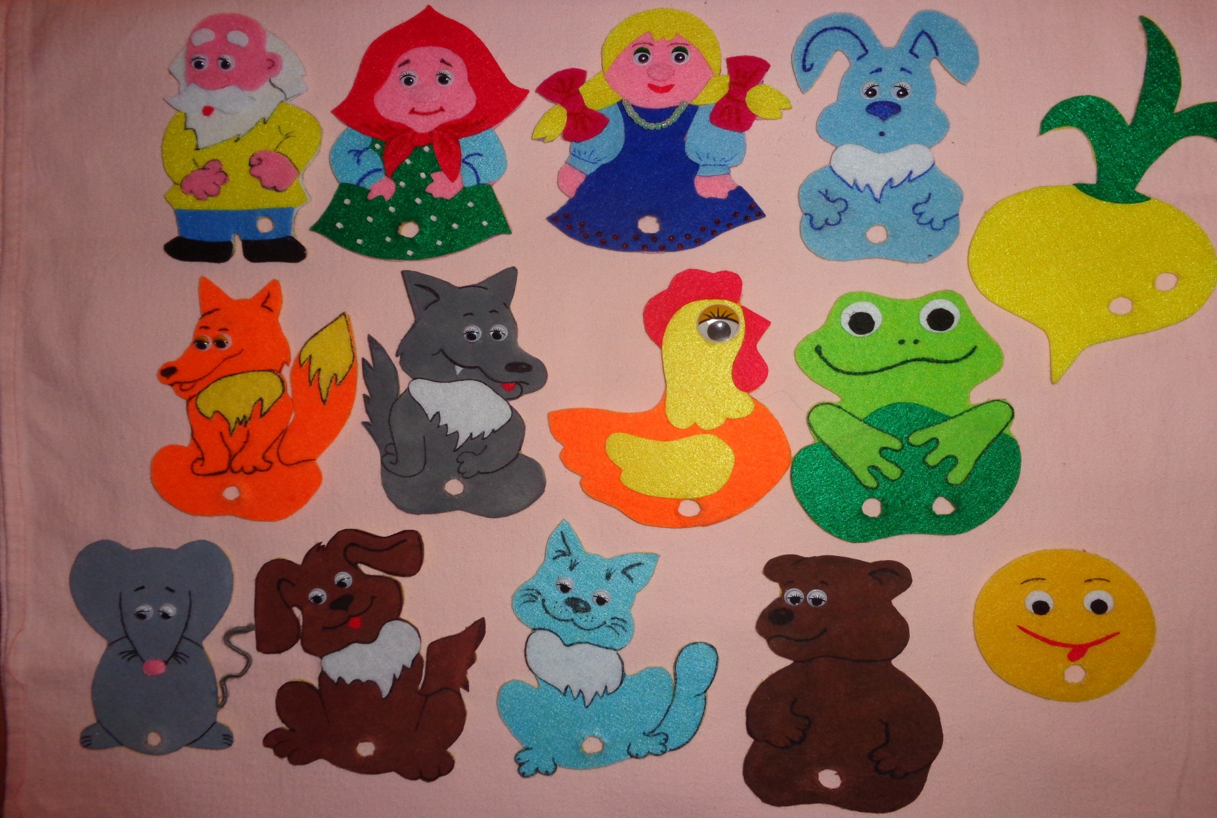
Герои русских народных сказок

Slide 8
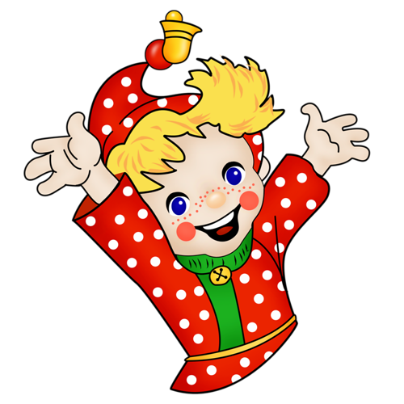
Спасибо за внимание !

